Slide 1

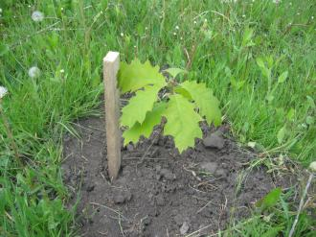

ФОРМУВАННЯ ДУБОВИХ ДЕРЕВОСТАНІВ –
ЯК ЕКОЛОГІЧНИЙ ВЕКТОР СТАЛОГО РОЗВИТКУ
Коршун Марія, учениця 8 класу Богодухівського ліцею № 3 Богодухівської районної ради Харківської області,
вихованка Комунального закладу «Харківська обласна станція юних туристів» Харківської обласної ради
Харків
2019

Slide 2
Важливим аспектом екологічного вектору сталого розвитку є бережливе ставлення до стану лісів, збереження і збагачення ресурсів живої природи.
Мета дослідження – оцінити сучасний стан, особливості формування дубових деревостанів лісового масиву учнівського лісництва «Зелена хвиля».
Завдання дослідження:
визначити типологічну структуру та сучасний стан дубових деревостанів;
виявити особливості формування, росту та розвитку дубових насаджень
Об’єкт дослідження – дубові деревостани учнівського лісництва.
Предмет дослідження – структура, формування та стан дубових насаджень.
2

Slide 3
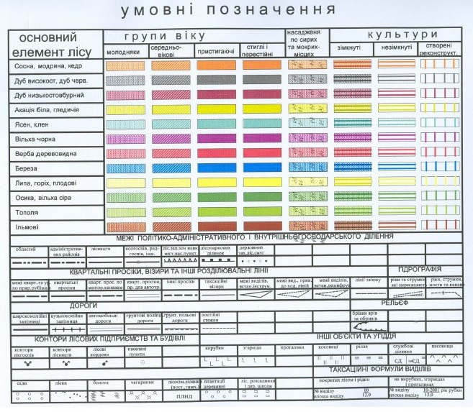
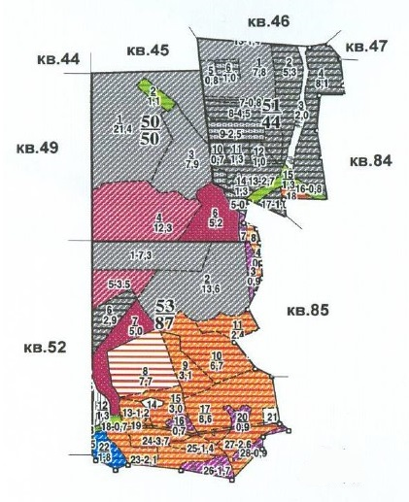
Видовий склад (колекційність рослин)
шкільного лісництва «Зелена хвиля»
3

Slide 4
Серед цінних порід учнівського лісництва -
дуб звичайний (Quercus robur L.).
4

Slide 5
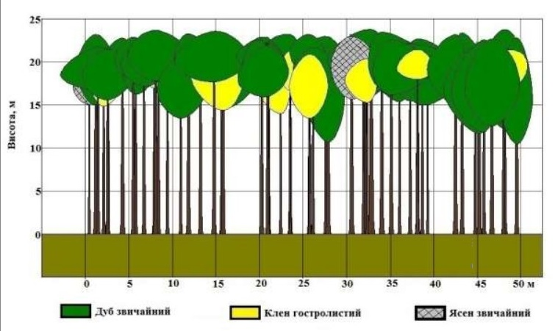
Будова деревостанів – проста.
Вертикальна структура – спрощена.
5

Slide 6
6

Slide 7
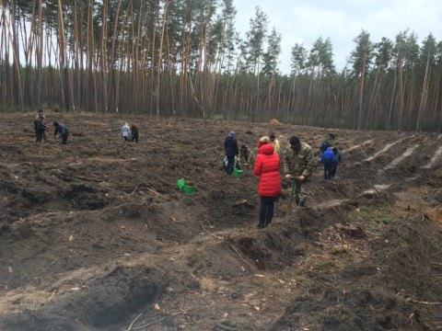
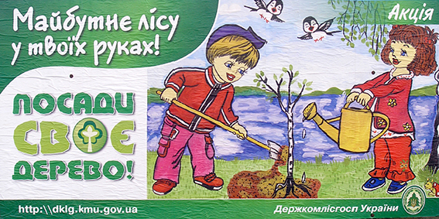
В умовах переходу лісової галузі до ведення господарства на засадах сталого управління лісами актуальною є проблема підвищення продуктивності дубових лісостанів.
У рамках акції «Майбутнє лісу у твоїх руках» юні лісівники -члени ліцейського лісництва спільно з працівниками ДП «Гутянський держлісгосп» висадили саджанці молодого дубового лісу
7

Slide 8
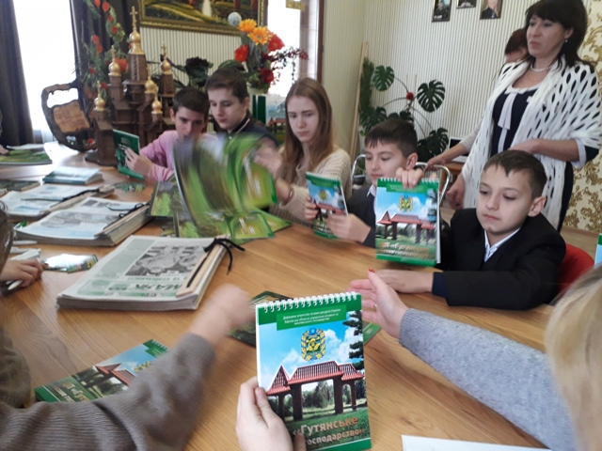
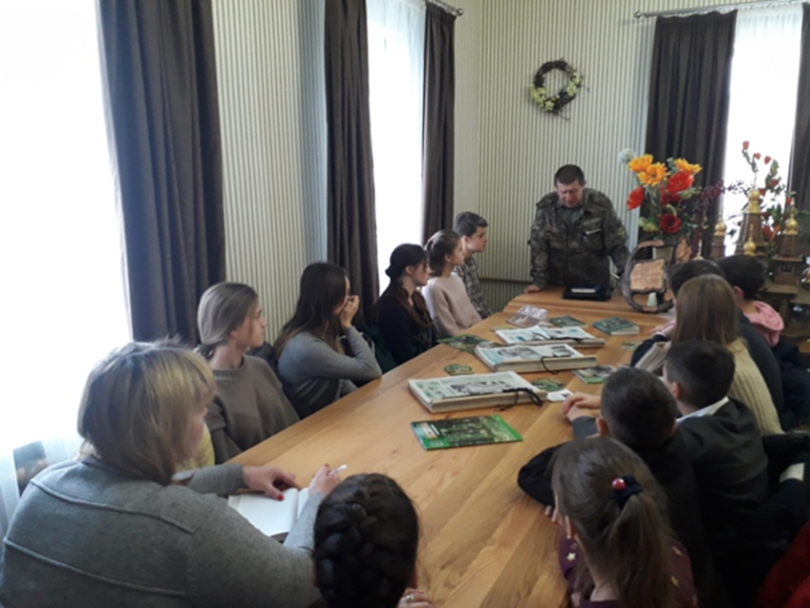
Учні ліцею регулярно здійснюють ділові
зустрічі з спеціалістами ДП «Гутянське
лісове господарство», під час яких обговорюють питання про співпрацю щодо розвитку природоохоронної діяльності та планів роботи у лісогосподорських заходах.
8

Slide 9
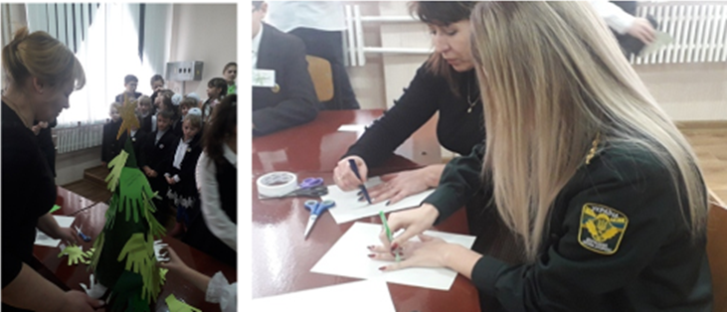
Засідання учнівського лісництва «Зелена хвиля» за участі представників ДП «Гутянське лісове господарство».
9

Slide 10
Список використаної літератури:
1. Бойченко С.В. Екологічна освіта – основа сталого розвитку суспільства / монографія. К.: Ун-т «Україна», 2013. 501 с.
2. Інструкція з впорядкування лісового фонду України. Польові роботи / С.Д. Неретін, І.Ф. Чигляєв, А.Д. Заремський та ін. Ірпінь, 2006. 75 с.
3. Ткач В. П. Попереднє поновлення деревних порід в умовах свіжої кленово-липової діброви Лівобережного Лісостепу / В.П. Ткач, В.А. Лук’янець, М.Г. Румянцев // Лісівництво і агролісомеліорація. Харків: УкрНДІЛГА, 2014. Вип. 124. С. 47-54.
4. Тюрин А. В. Сезонное развитие дуба и его спутников в европейской части СССР. М.-Л.: Гослесбумиздат, 1954. 52 с.
5. Швиденко А.Й. Лісознавство / підручник. Чернівці: Зелена Буковина, 2001. 352 с.
10

Slide 11
ДЯКУЮ ЗА УВАГУ

